Slide 1


Slide 2
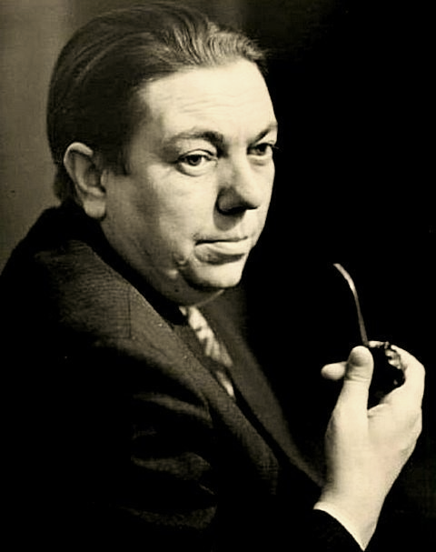

Уладзімір Сямёнавіч Караткевіч
Беларускі савецкі пісьменнік, паэт, драматург, сцэнарыст і публіцыст, класік беларускай літаратуры. З'яўляецца адной з найбольш яркіх фігур у беларускай літаратуры XX стагоддзя. Стаў першым беларускім пісьменнікам, якія звярнуліся да жанру гістарычнага дэтэктыва.
Яго творы спалучаюць у сабе высокую мастацкую культуру, патрыятычнасць і рамантызм, гуманістычную накіраванасць.

Slide 3
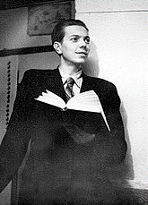
Нарадзіўся 26 ноября 1930 года ў г. Орша Віцебскай вобласці ў інтэлігентнай сям'і.
У час Вялікай айчыннай вайны з сям'ёй знаходзіўся ў эвакуацыі ў Пермскай вобласці, пасля ў Арэнбургу.
У 1944 годзе Уладзімір Караткевіч вярнуўся ў Оршу, дзе атрымаў сярэднюю адукацыю.
У 1949-1954 гадах вучыўся на філалагічным факультэце Кіеўскага дзяржаўнага універсітэта. Затым у ім жа скончыў аспірантуру.
Працаваў настаўнікам у сельскай школе ў Кіеўскай вобласці Украіны, а затым у родным горадзе, Оршы. Пазней вучыўся на Вышэйшых літаратурных курсах (1960) і інстытуце кінематаграфіі (цяпер Расійскі дзяржаўны інстытут кінематаграфіі ім. С. А. Герасімава ў Маскве) і стаў прафесійным пісьменнікам.

Slide 4


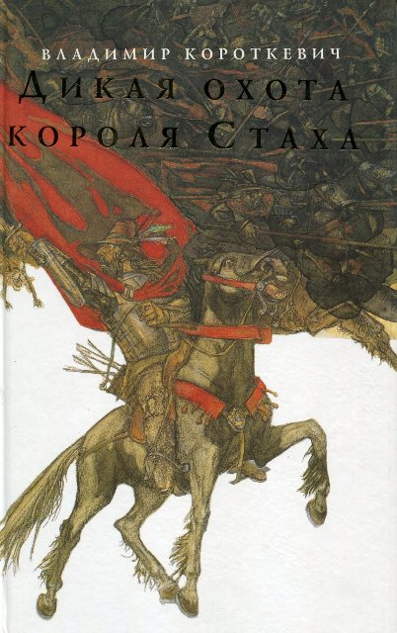
За яго першай публікацыяй, вершам 1951 гады, рушылі ўслед тры кнігі паэзіі. Пазней ён стаў празаікам, спачатку былі выпушчаныя некалькі зборнікаў апавяданняў. Да ліку яго найбольш папулярных твораў ставяцца раман «Каласы пад сярпом тваім» (1965) і аповесць, напісаная ў жанры гістарычнага дэтэктыва, «Дзікае паляванне караля Стаха»(1964). Караткевіч таксама напісаў шэраг п'есаў, сцэнарыяў для мастацкіх фільмаў. Творчасць Караткевіча адрозніваецца яркай вобразнасцю, гістарычнай дакладнасцю, пісьменнік быў узнагароджаны некалькімі дзяржаўнымі літаратурнымі прэміямі.

Slide 5
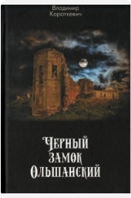

Творчасць Уладзіміра Караткевіча адрозніваецца рамантычнай скіраванасцю, высокай мастацкай культурай, патрыятычным пафасам і гуманістычным гучаннем. Пісьменнік істотна ўзбагаціў беларускую літаратуру ў тэматычных і жанравых адносінах, напоўніў яе інтэлектуальным і філасофскім зместам.
Найбольш вядомыя такія творы аўтара, як аповесці «Сівая легенда», раманы «Хрыстос прызямліўся ў Гродне» «Чорны замак Альшанскі», эсэ «Зямля пад белымі крыламі».

Slide 6
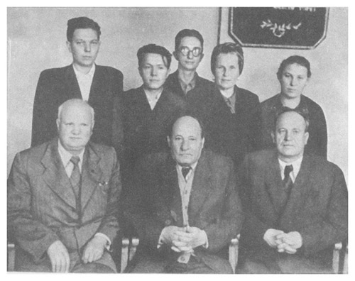
Народны пісьменнік Беларускай ССР Янка Брыль характарызаваў Караткевіча як нястомнага працаўніка, літаратара, які пастаянна і грунтоўна працаваў над сабой.
Таксама ён казаў, што многія ведалі Уладзіміра Караткевіча як чалавека невычэрпна светлага настрою, які ўмеў смяяцца як дзіця, усёй душой любіў родных людзей і родную зямлю
Нарада маладых пісьменнікаў. У першым радзе Ц.С. Гарбуноў, Якуб Колас, Пятрусь Броўка, Уладзімір Караткевіч - першы ў другім радзе (1955)

Slide 7
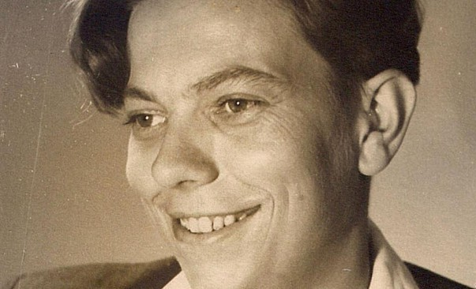
Зборнікі паэзіі:
«Матчына душа» (1958)
«Вячэрнія ветразі» (вершы і паэма, 1960)
«Мая Іліяда» (1969)
«Быў. Ёсць. Буду.» (1986)
П'есы:
Млын на Сініх Вірах (пастаўлена на тэлебачанні ў 1959)
Трошкі далей ад Месяца (нап. 1959 - 1960)
Званы Віцебска (1977, пастаўлена ў 1974)
Кастусь Каліноўскі (нап. 1963, паст. 1978) Калыска чатырох чараўніц (апублікавана і пастаўлена ў 1982)
Маці ўрагану (1985, пастаўлена ў 1988)
Узнагароджаны ордэнам Дружбы народаў.
Лаўрэат Літаратурнай прэміі СП БССР імя І.Мележа (1983) за раман «Нельга забыць» («Леаніды не вернуцца да Зямлі»), Дзяржаўнай прэміі БССР імя Якуба Коласа (1984, пасмяротна) за раман «Чорны замак Альшанскі».

Slide 8


Экранізацыі
Мастацкія фільмы:
Хрыстос прызямліўся ў Гародні (1967)
Дзікае паляванне караля Стаха (1979)
Чорны замак Альшанскі (1984)
Дакументальныя фільмы:
Сведкі вечнасці (1964)
Памяць (1966)
Чырвоны агат (1973)

Slide 9
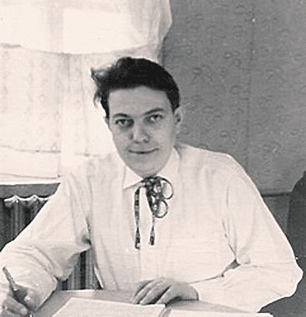
Яго паэзіі былі ўласцівыя патрыятычны пафас, пранікнёны лірызм і философичность. Сваё зачараванне роднай зямлёй ён паказаў у вершы "Айчына". У «беларускай песні» стварэннем маштабнага, цэласнага і паэтычнага вобразу Беларусі прынёс ёй своеасаблівую клятву ў адданасці.
Паэзіі Караткевіча ўласцівыя падвышаная экспрэсіўнасць, эмацыянальнасць, напружанасць дзеяння, кантрастнасць і яркасць вобразаў. Яго лірычныя вершы, напоўненыя радасцю і святлом, разам з тым поўныя драматызму і нават трагізму, як верш «Трасцянец» (аб аднайменным лагеры смерці, арганізаваным нямецка-фашысцкімі захопнікамі пад Мінскам).

Slide 10
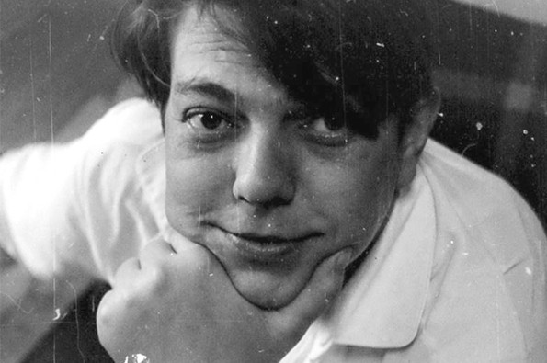
-Рабі нечаканае, рабі, як не бывае, рабі, як ня робіць ніхто - і тады пераможаш.

Slide 11
Дзякуй за ўвагу!

